Slide 1


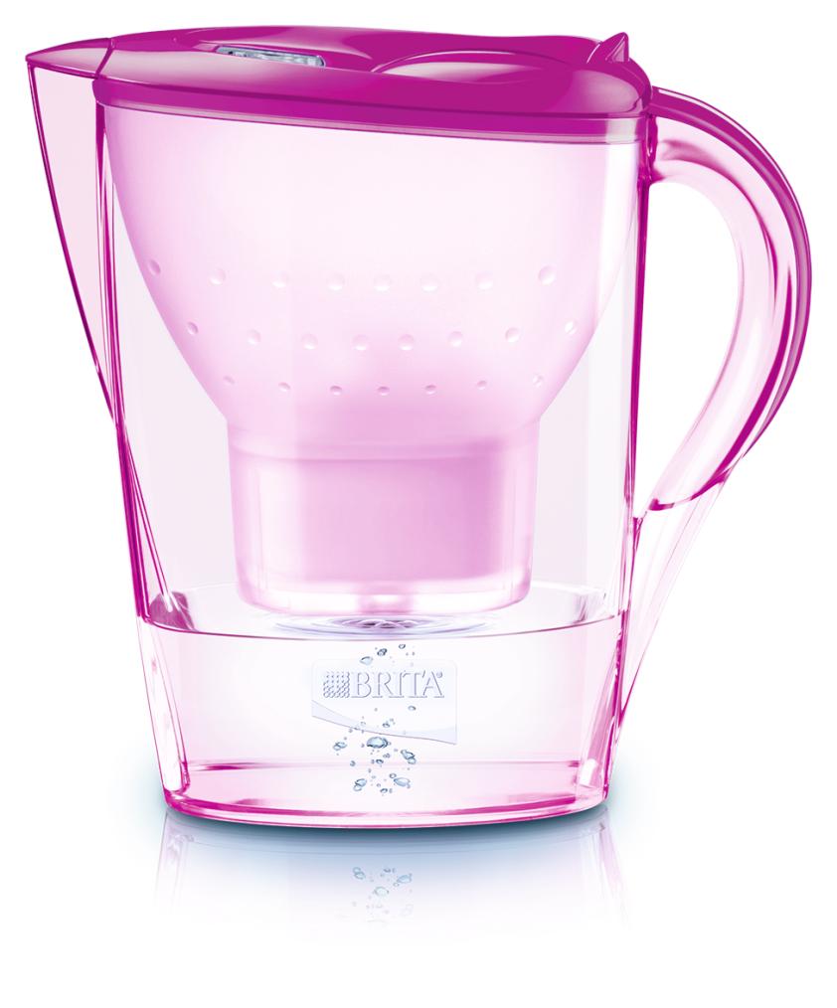
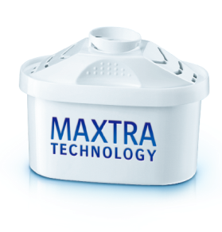
Marella 2.4L
碧然德金典系列滤水壶
Marella-Cool-2.4L-郁金香粉
碧然德金典滤水壶2.4L 郁金香粉 单芯装
市场参考价： 269.00
批发价：126.00
彩盒尺寸： 26.7×15.4×27.7cm
材 质：漏斗：SAN树脂
壶盖：ABS树脂
滤芯的过滤材料：无钠离子树脂+天然椰壳活性炭
滤芯外壳：食品级PP
装箱明细：4pcs/箱
·MAXTRA滤水科技，享受口感更佳的BRITA过滤水。获取口感更佳的软水。
·流线型手柄设计，使用更舒适
·“BRITA Memo”电子滤芯更换显示器" BRITA Memo“
·自动出水口，出水精准流畅
·流线型手柄设计，使用更舒适
·尺寸：2.4 升（1.4 升过滤水）：25.6 x 25.8 x 10.4 cm
·可放置在电冰箱门内侧（通用冰箱型号）
· 3.5 升（2.0 升过滤水）：25.6 x 25.8 x 14.7 cm
·含1 支免费 MAXTRA 滤芯
碧然德 Marella 金典系列滤水壶
BRITA Marella 金典系列滤水壶现有红、白、蓝等多种色彩可供选择。除了经典的外型设计外，每一件产品都配备有MAXTRA专利滤水科技，可以快速又轻松地减少饮用水中的水垢及其他影响口感的物质，让您安心享用更清、更纯、更美味的BRTIA过滤水！

